Slide 1

Simulation d’un jeu de billard français
Programmation – conception de l’IHM

Slide 2
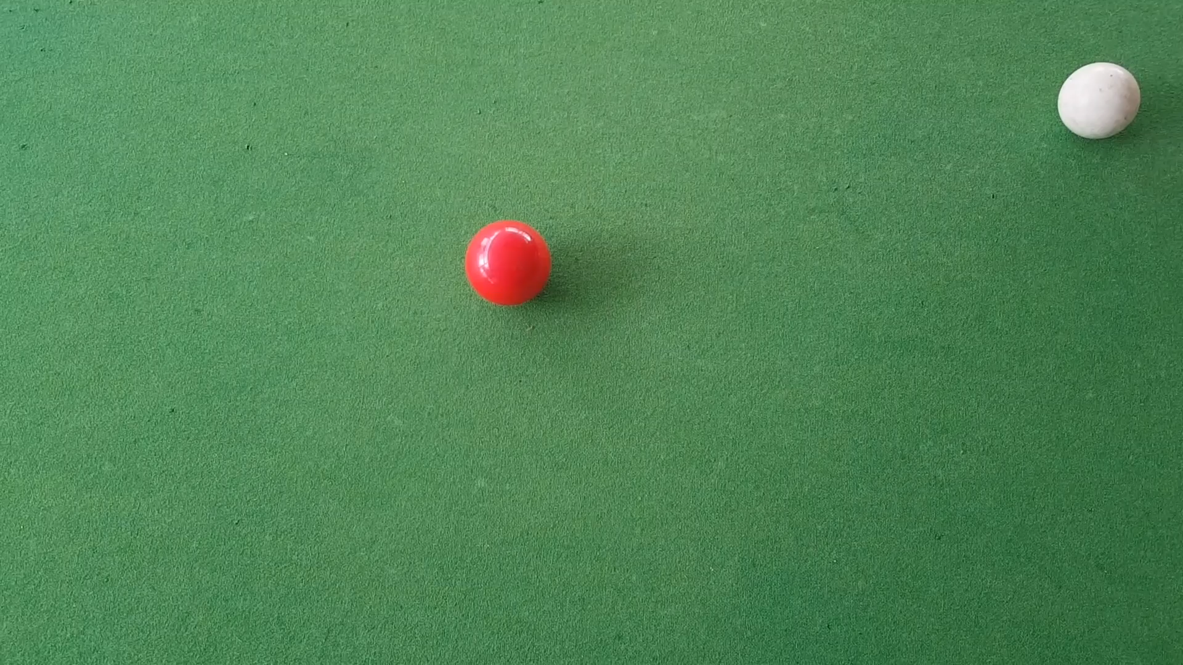
Introduction
Premier modèle en mécanique du point
Limitation
Evolution du modèle physique
Notes:
Présentation du projet, modélisation et hypothèses faites
Premier modèle en mécanique du point
Limitation
Evolution du modèle physique
Ajouter la vidéo coupée

Slide 3
Plan:

Slide 4
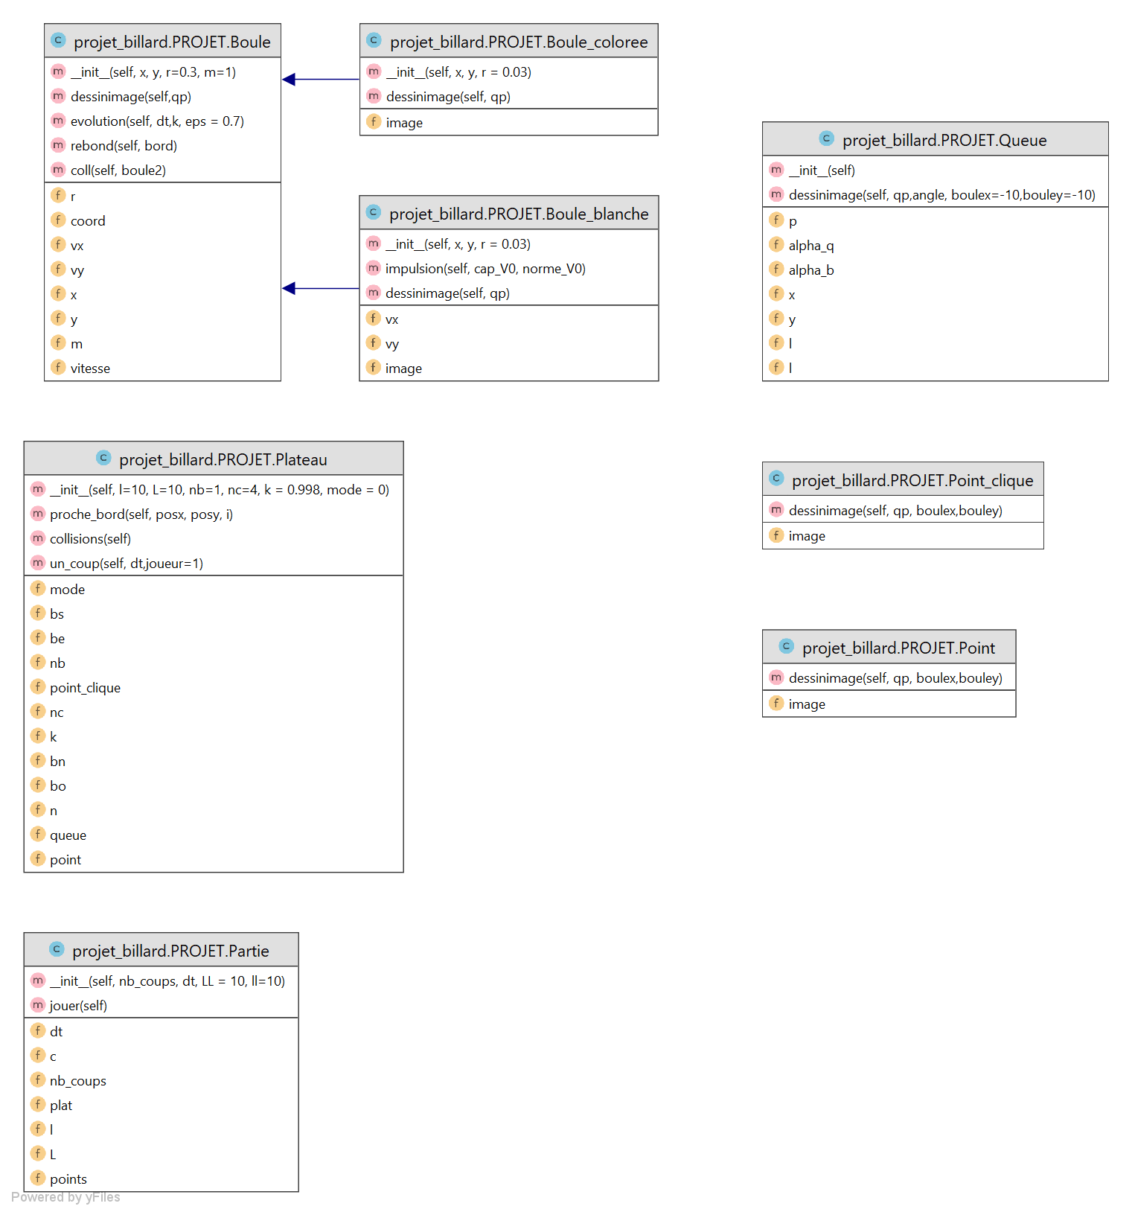
Structure du programme
Notes:
Donner une vision d’ensemble aux examinateurs

Slide 5
Point technique

